Slide 1
A PROPOSITO DI SCIENZA
Prof. Mario Calvetti
Dip.di Fisica
Università di Firenze
calvetti@fi.infn.it
Subiaco 21 Gennaio 2011

Slide 2
ALCUNE DOMANDE
Cos’è la scienza per noi?
Perché la matematica descrive la natura?
Che relazione c’è tra scienza e coscienza?
Possiamo farne a meno?
Dove ci porterà?

Slide 3
LA SCIENZA E’ SEMPRE STATA CON NOI
...ma…
… ultimamente…

Slide 4
Prima pietra di NOTRE DAME a Parigi 1163
Cupola del Brunelleschi 1420
24 Marzo 1436 Consacrazione Cattedrale a Firenze
Concilio Ecumenico a Firenze
controversie sul purgatorio -l’eucarestia - lo spirito santo
religione-cultura-tradizioni
1492 muore Lorenzo il Magnifico
cacciati gli ebrei dalla Spagna
scoperta dell’America
nasce Galileo Galilei

Slide 5
Lenta rinascita in Europa
I mercati, la libera concorrenza, le cambiali, le società
la cariola, il tiro del cavallo, la gru, i mulini ad acqua
L’accelerazione comincia nel 1440 con
L’INVENZIONE DELLA STAMPA!!!!!
Mainz-Gutemberg

Slide 6
7 GRANDI RIVOLUZIONI
1- Scoperta della Terra Scoperta dell’America
2- Scoperta dello cosmo Copernico
3- Scoperta del tempo della terra Le scoperte della Geologia
4- Scoperta della materia La Meccanica Quantistica
5- Scoperta dello spazio-tempo La Teoria della Relatività
6- Scoperta del grande cosmo La Relatività Generale
7- La terra come villaggio globale La tecnologia
Dove siamo?
Cosa siamo?
Dove andiamo?

Slide 7
1° RIVOLUZIONE
1492 LA SCOPERTA DELL’ AMERICA
il nostro “mondo” raddoppia!
L’umanità si espande e aumenta il benessere
I pomodori, le patate, la cioccolata……..la terra!

Slide 8
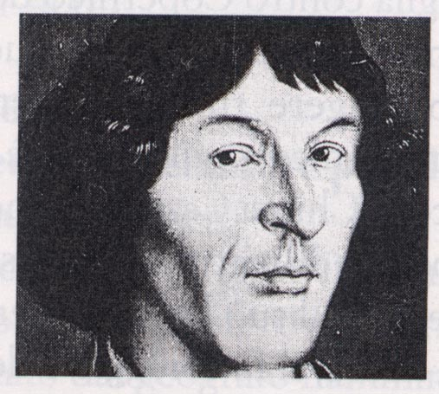
2° RIVOLUZIONE
LA SCOPERTA DELLO SPAZIO
Nel 1543 Copernico (1400 anni dopo Tolomeo 100-170 dC) pubblica la sua teoria
COPERNICO (1473-1543)
……. il sole è al centro di tutte le cose………

Slide 9
……..circa 100 anni dopo………..
GALILEO (1564-1642)
Nel 1604 enuncia la legge del moto dei gravi,
formula il principio d’Inerzia
inventa il Metodo Scientifico
……. perfeziona il cannocchiale ed osserva i satelliti di Giove……
1633 “Dialogo dei Massimi Sistemi”
dove sostiene la Teoria Copernicana

Slide 10
Isacco Newton (1642-1727)
Formula le leggi della meccanica nei “Principia”
Inerzia
F = ma
Azione e reazione
Inventa il calcolo differenziale 1665
-Inventa il telescopio riflettore 1668
-Teoria della scomposizione della luce 1672
- Scopre la Legge di Gravitazione Universale 1686

Slide 11
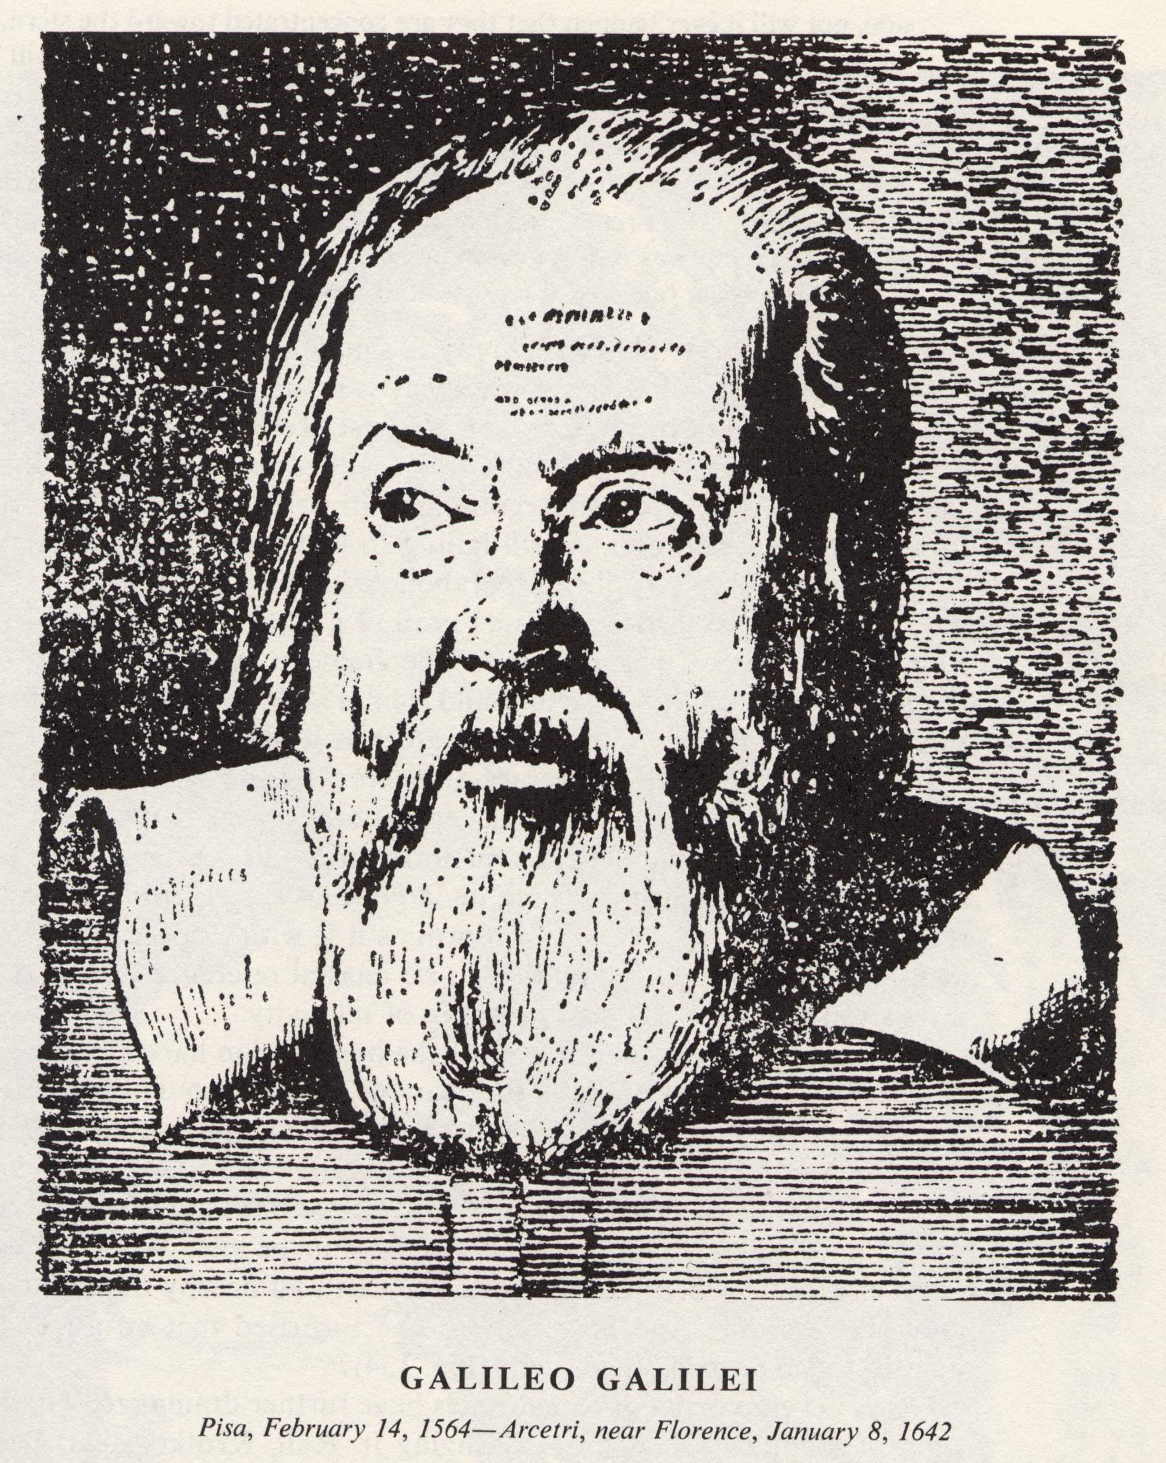
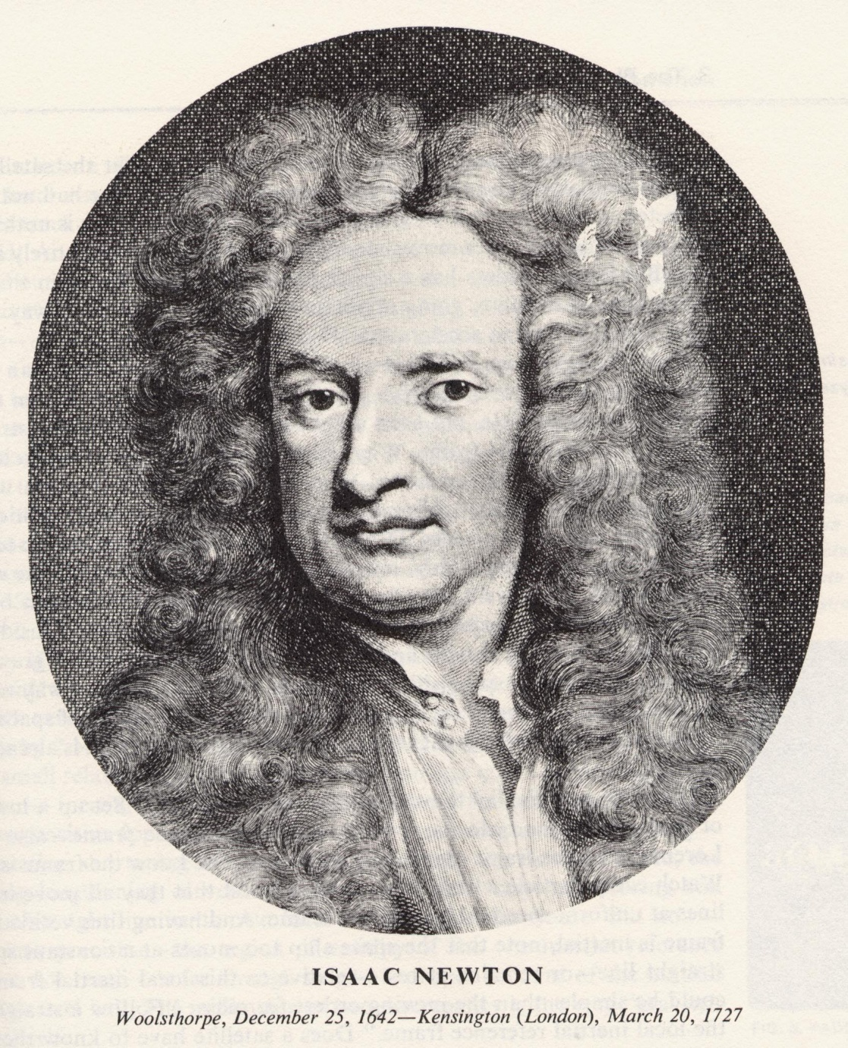
le leggi della meccanica descrivono il Cosmo !

Slide 12
3° RIVOLUZIONE
LA SCOPERTA DEL TEMPO DELLA TERRA

Slide 13
Fino agli inizi del 1800
1650 James Ussher, - Arcivescovo di Armagh in Irlanda -
studia le genealogie del vecchio testamento
La CREAZIONE dell’Universo nel 4004 a.C
Il DILUVIO universale nel 2349 a.C
John Lightfoot - vice rettore dell’Università di Cambridge -
perfeziona il conto …
La CREAZIONE alle ore 9.00 del 23 Ottobre del 4004 a.C

Slide 14
Prima metà del 1800
La scoperta della dinamica della vita
Studio delle sedimentazioni marine
Osservate 3500 famiglie di animali
50000 generi fossili
250000 specie
Per ogni famiglia: tempo di comparsa e scomparsa
248 Milioni di anni fa il 90% delle specie viventi nell’oceano scompare
Seguiranno altre 9 probabili estinzioni
Una ogni 26 milioni di anni (l’ultima 12 milioni di anni fa)

Slide 15
IL TEMPO della TERRA!!
L’Universo ha circa 12 Miliardi di anni
La Terra 4,6 Miliardi di anni
La “vita” inizia nel 1° Miliardo di anni
Alghe e batteri- fotosintesi- si libera Ossigeno nell’atmosfera-
1 Miliardo di anni fa Meduse-Vermi-Corpo molle
590 Milioni di anni fa Trilobiti-Crostacei-Coralli
500 Milioni di anni fa Pesci
400 Milioni di anni fa Popolamento della Terra- Anfibi
300 Milioni di anni fa Rettili e Vertebrati

Slide 16
1- La Geografia 1492
2- Il sistema solare 1600-1700
3- L’età della Terra e della vita 1800-1850
quale cambiamento nella percezione
di noi stessi

Slide 17
4° RIVOLUZIONE
LA SCOPERTA DELLA MATERIA
La Termodinamica
L’ Elettromagnetismo
La Fisica Atomica
La Meccanica Quantistica
La Relatività
La Fisica Nucleare

Slide 18
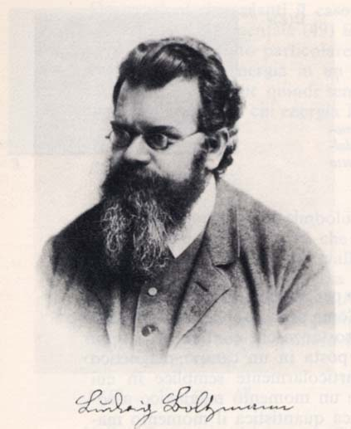
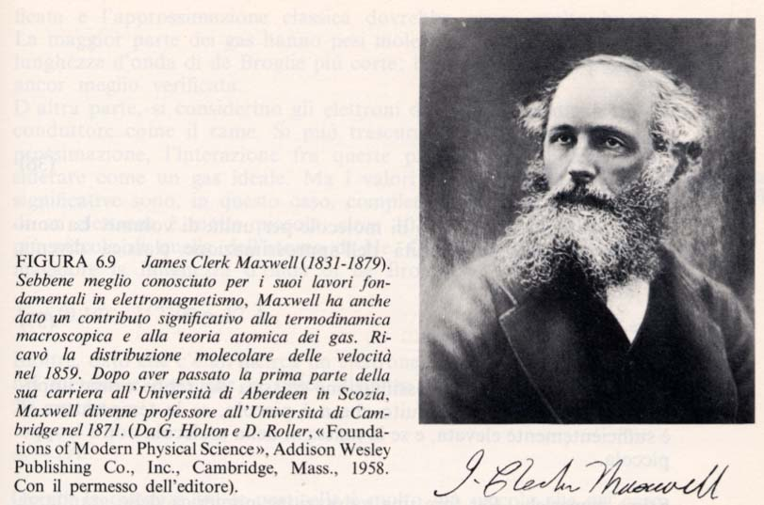
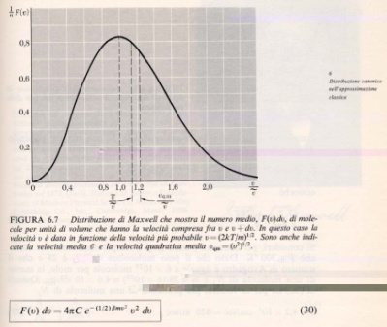
Maxwell
Calcola la distribuzione delle velocità
delle molecole!
Teoria cinetica dei gas
Le proprietà dei gas spiegate
Come insiemi di molecole e con
metodi statistici
(Inizia la fisica atomica)
Tutto previsto teoricamente
Non ancora osservate le molecole!
Ricordo che la Tavola Periodica degli elementi di Mendeleeff è del 1869

Slide 19
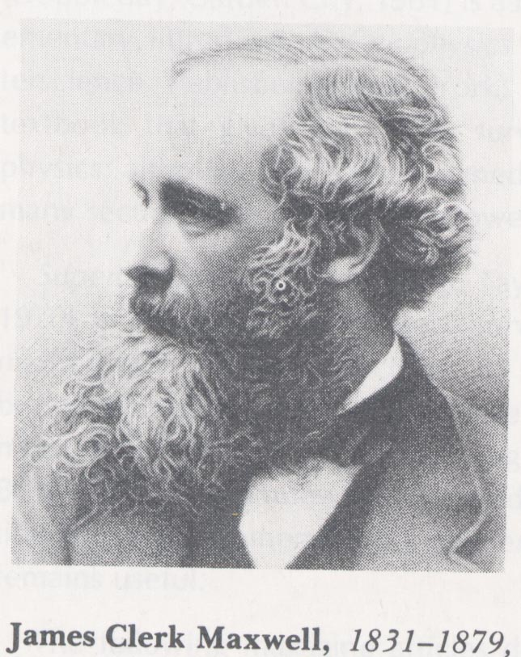
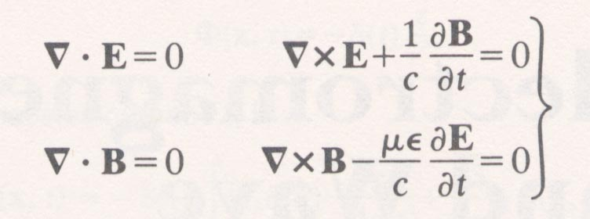
Maxwell fa un’altra cosa straordinaria:
MAXWELL
Formula la Teoria
dell’Elettromagnetismo
…...e scopre la luce……
….ne calcola la velocità…..
Le eq. di Maxwell nel vuoto:
Hertz e le onde Radio
capisce cosa sia
La LUCE !!!
come il Sole porti calore sulla Terra- ma …come funziona il Sole?

Slide 20
Una curiosità sulla vita
Numero di AVOGADRO N=6x10²³
H₂O peso molecolare dell’acqua14
14 gr di acqua contengono 6x10²³ molecole
Un miliardo di anni … 10⁹
100 anni……………… 10²
I nostri atomi sono stati usati molte volte per la VITA!

Slide 21
La Fisica Atomica e la Meccanica Quantistica
Siamo delle onde di energia
che obbediscono a leggi di probabilità
Principio di Indeterminazione
La natura NON è deterministica “evento per evento”

Slide 22
5° RIVOLUZIONE
LA SCOPERTA DELLO SPAZIO-TEMPO
LA TEORIA DELLA RELATIVITA’

Slide 23
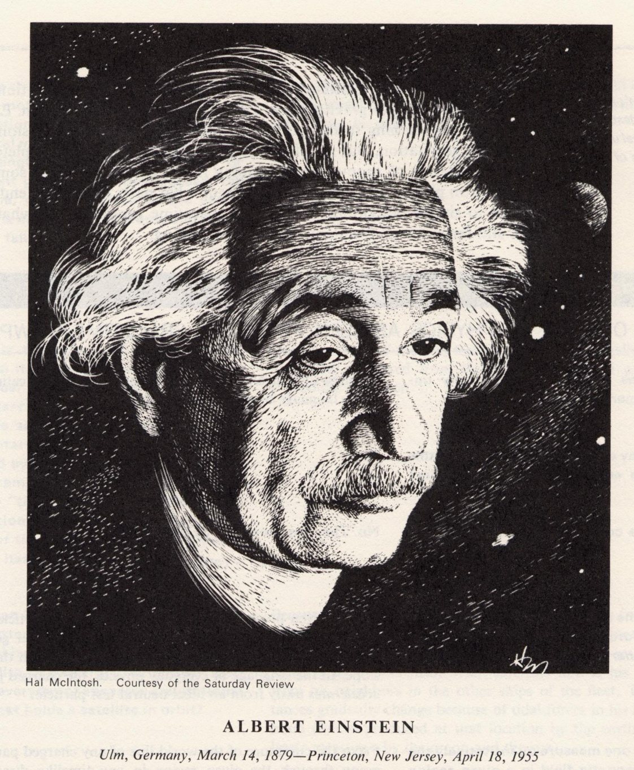
La rivoluzione dello
SPAZIO-TEMPO
1905-Teoria della Relatività ristretta- Il tempo e lo spazio non sono come pensavamo. Tempo e spazio si “mescolano”, la simultaneità assoluta non esiste….ecc
Scoperta del nucleo atomico, dell’elettrone e del protone
Durante la prima Guerra Mondiale”

Slide 24
Relatività del tempo
Contrazione delle lunghezze
Equivalenza massa energia
E= mc²
1 grammo di massa ha l’energia di
47 milioni di camion da 10 tonnellate
lanciati a 100Km/h

Slide 25
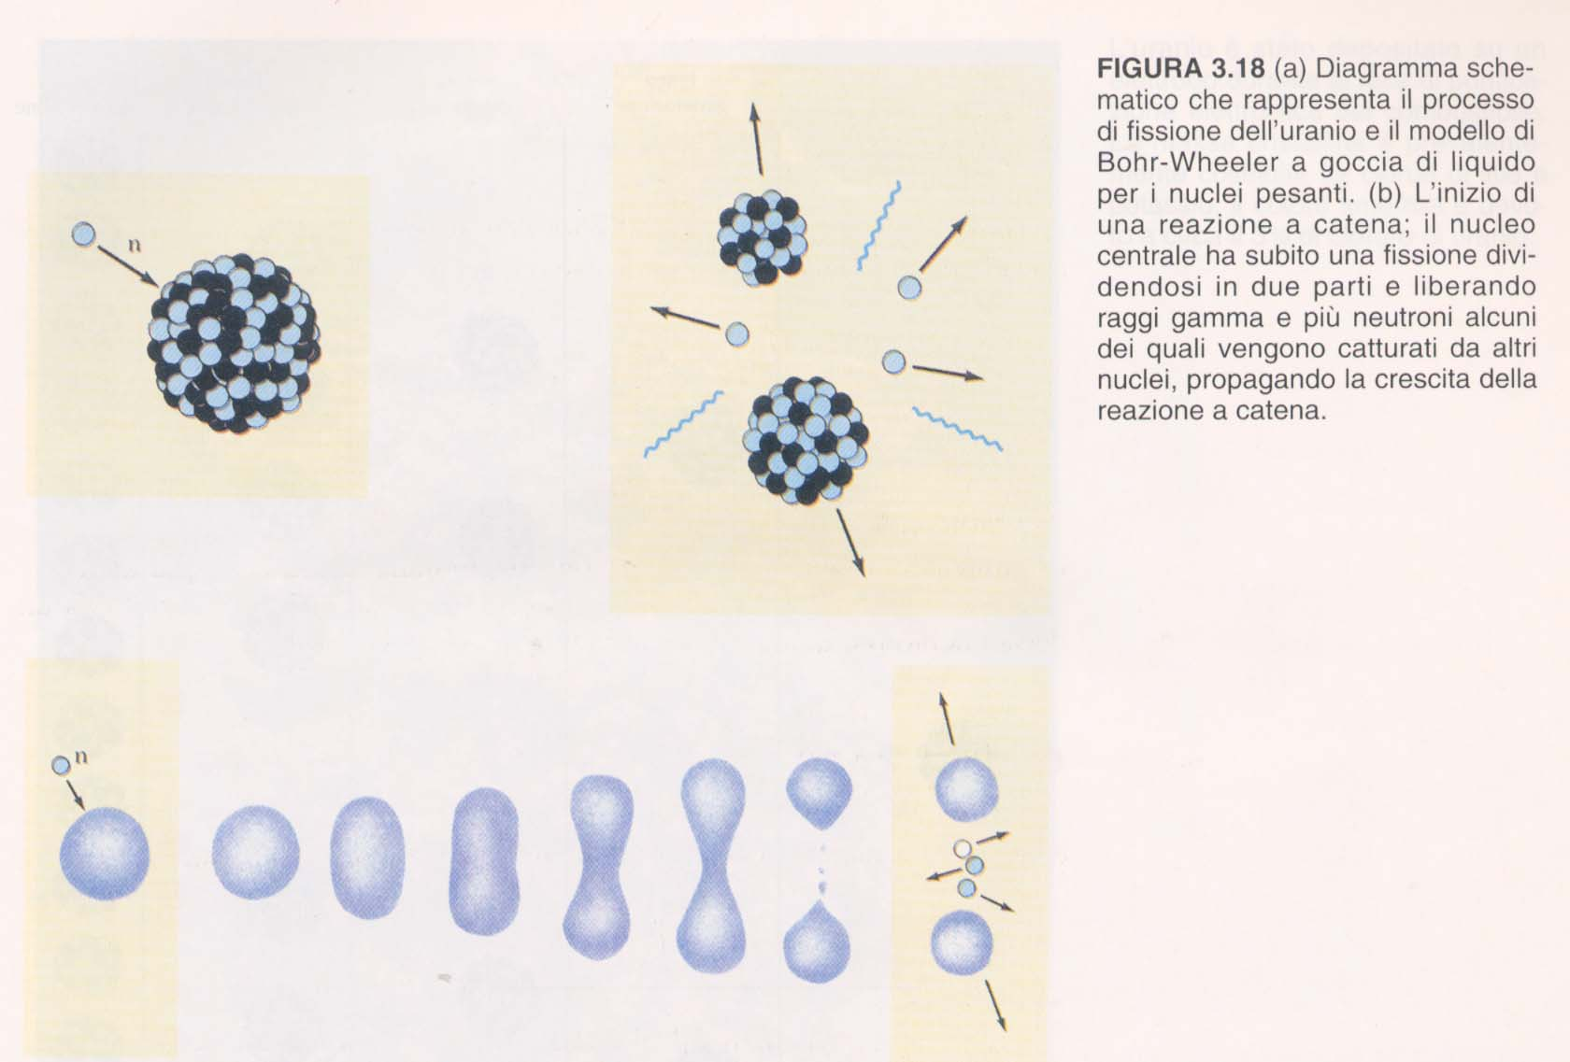
Fissione = rottura del Nucleo
Energia Liberata 193 MeV
(160MeV
cinetica)
Il calore è l’energia di
agitazione molecolare
U²³⁵ emissione di 2.5 neutroni
(Pu²³⁹ 3 neutroni)
Ec= (3/2)KT

Slide 26
La Bomba Atomica
Massa sottocritica
Esplosione tradizionale
Massa
Critica!!

Slide 27
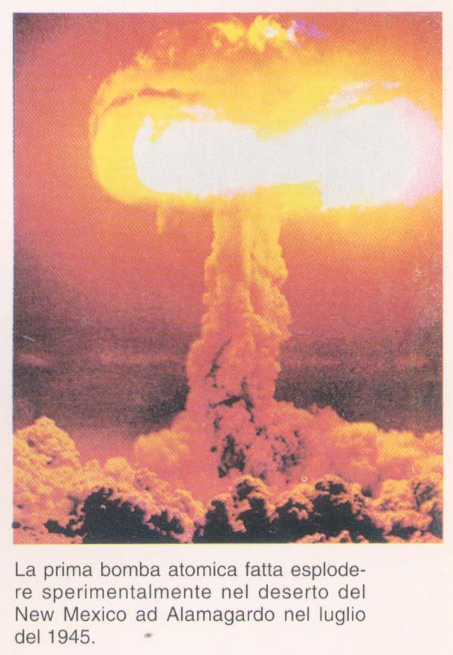
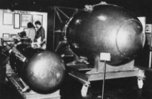
Scoperta della fissione nucleare
Prima pila atomica
1945 La prima bomba atomica
Si poteva fermare tutto questo?
…grande domanda……

Slide 28
6° RIVOLUZIONE
LA SCOPERTA DEL COSMO
Il MICRO ed il MACRO COSMO

Slide 29
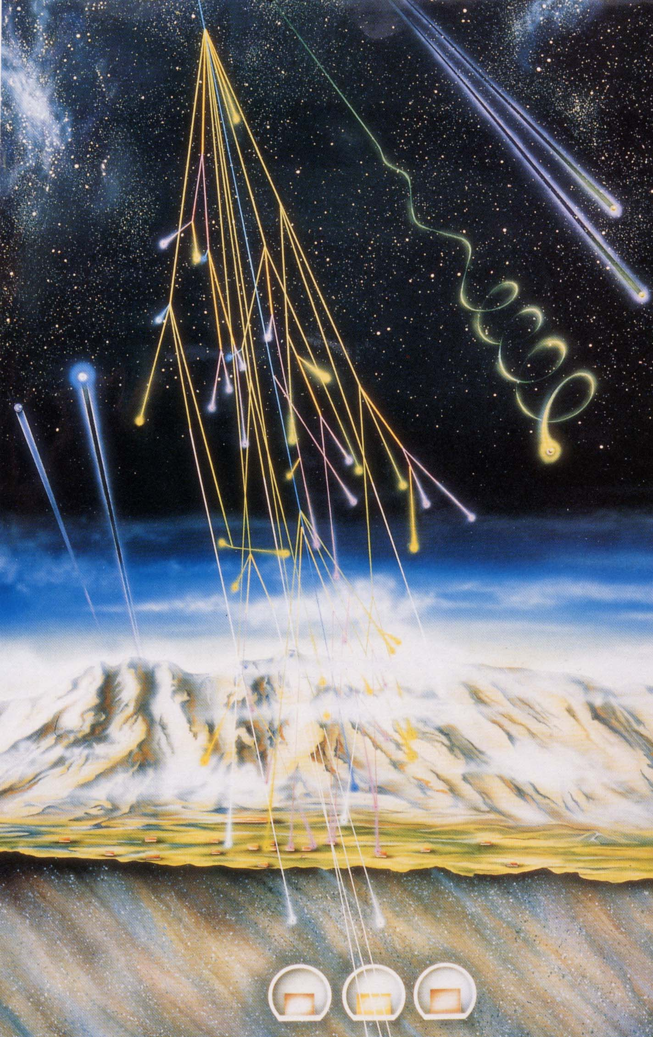
Radioattività naturale:
dallo spazio
dall’ambiente
1 μ /(cm² sec) dai raggi cosmici
10¹⁰ neutrini solari al cm³
Onde Elettromagnetiche
Viviamo in un mare di radiazione!!

Slide 30
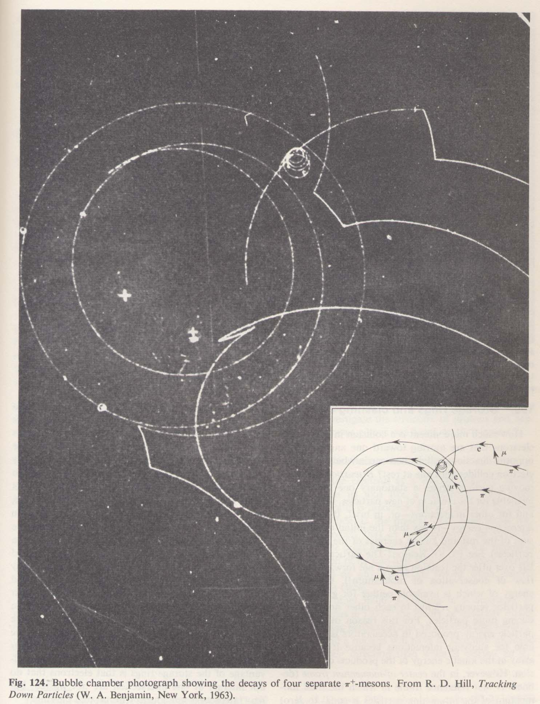
“Decadimenti in cascata”
Trasformazioni
spontanee di particelle
μ-
d –1/3
π⁻
anti u –2/3
W⁻
anti-ν
π⁻
μ⁻ +anti-ν_{μ}
e⁻ + ν_{μ} + anti-ν_{e}
ν_{μ}
e-
μ-
W⁻
anti-ν_{e}

Slide 31
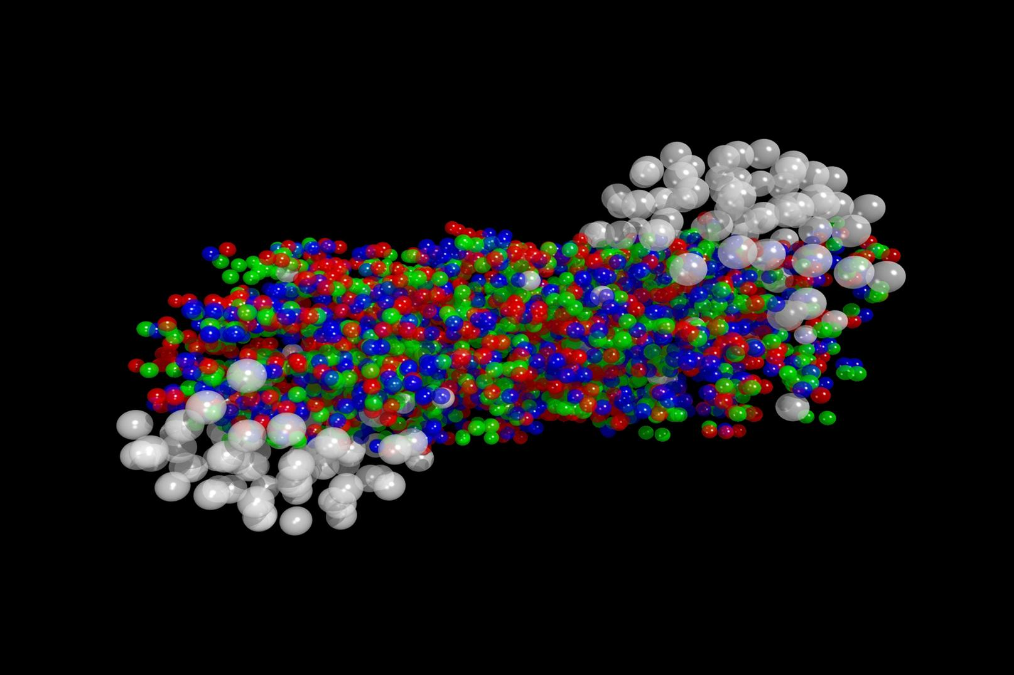

Slide 32
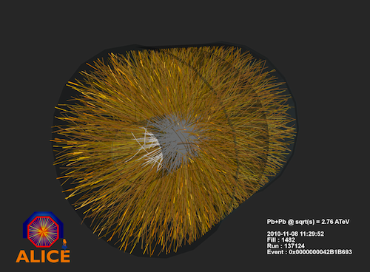

Slide 33
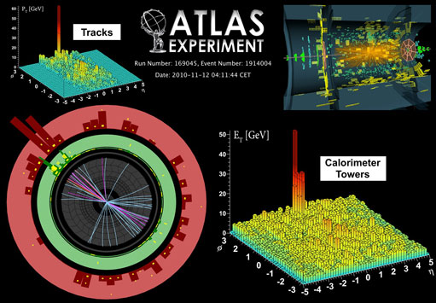

Slide 34
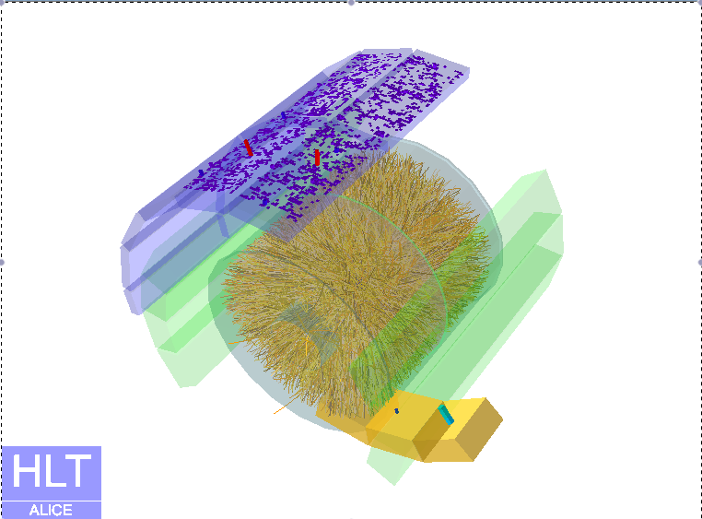

Slide 35
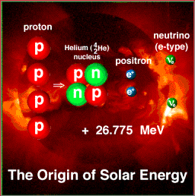
Il Sole
Formazione dei nuclei nel centro delle stelle.
Fusione Nucleare
Creazione (grande esplosione)
Formazione delle stelle
Formazione dei nuclei pesanti
Esplosione delle stelle
Formazione del sistema solare
12 miliardi di anni di storia
FUSIONE NUCLEARE
Nel centro del sole!!!
20 10⁶ gradi Centigradi
Siamo già stati nel centro di una stella!!

Slide 36
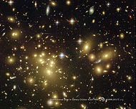

Slide 37
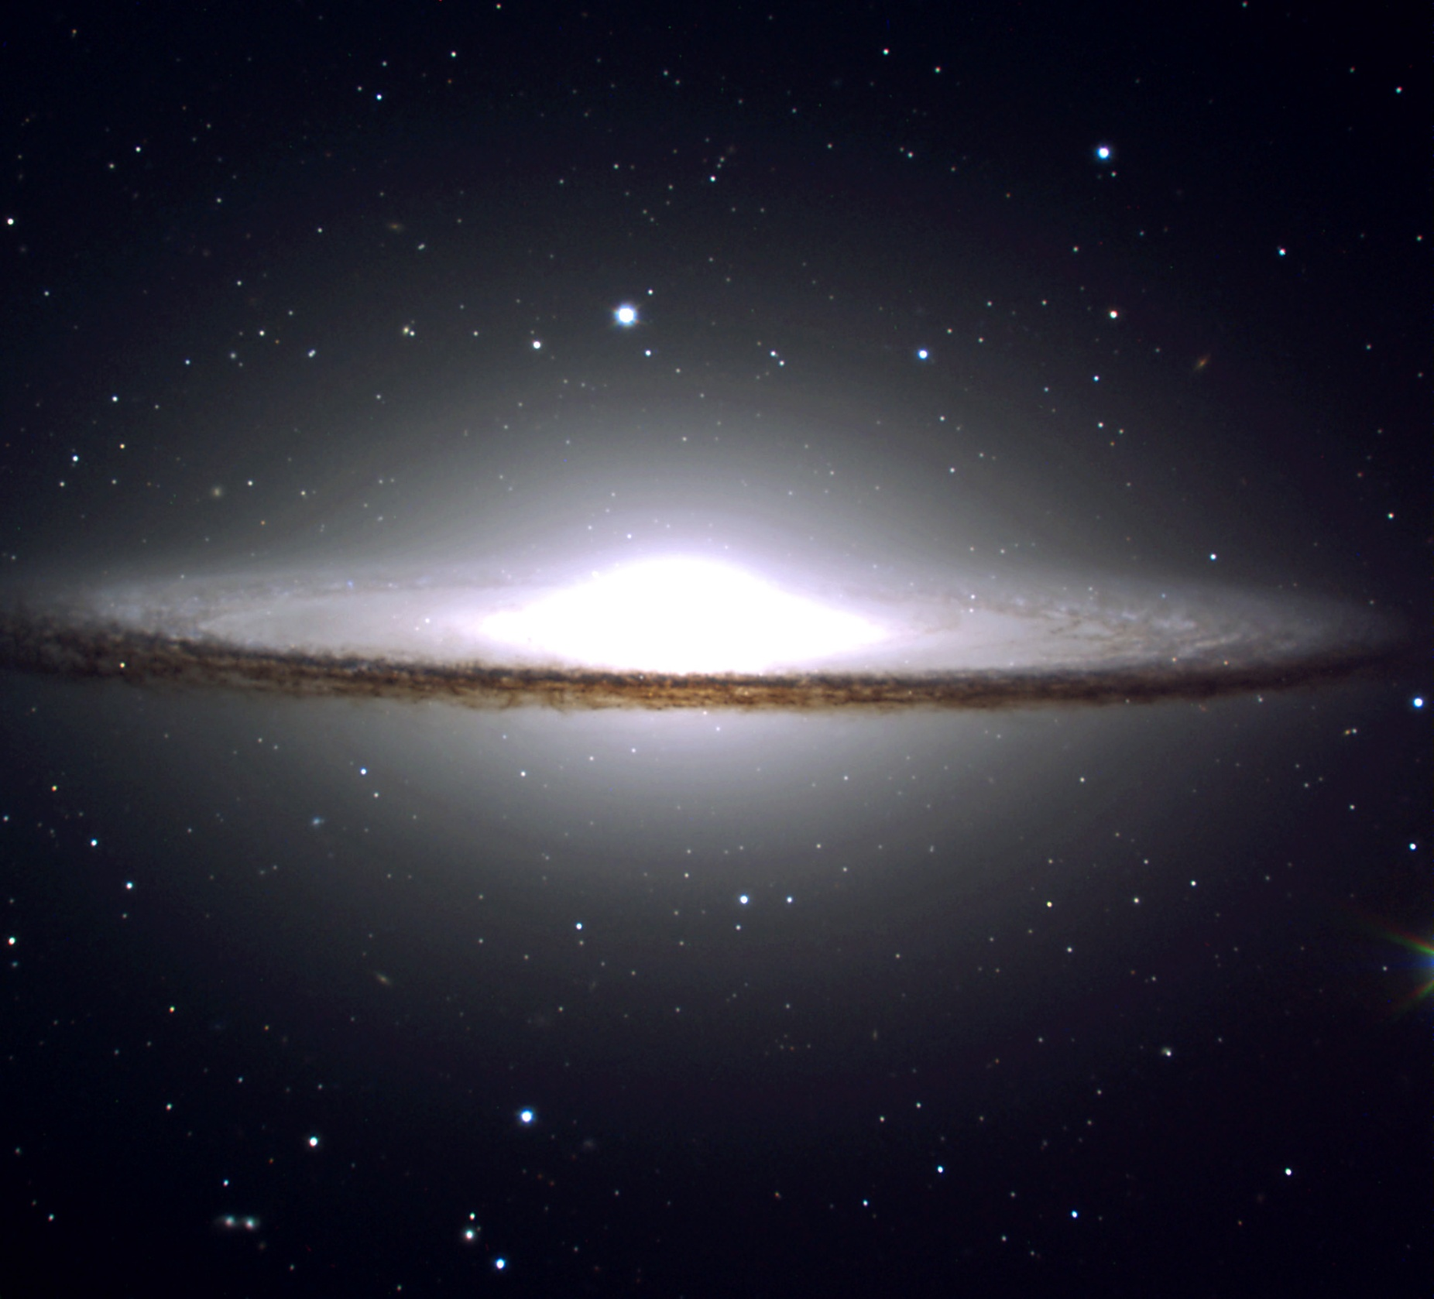

Slide 38
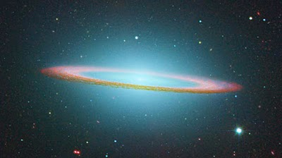
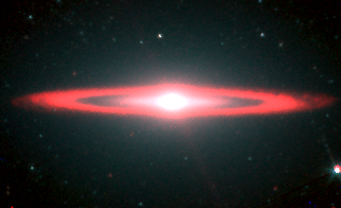

Slide 39
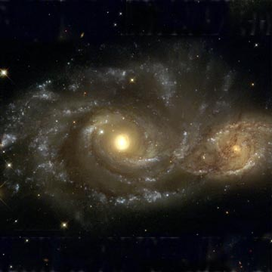

Slide 40
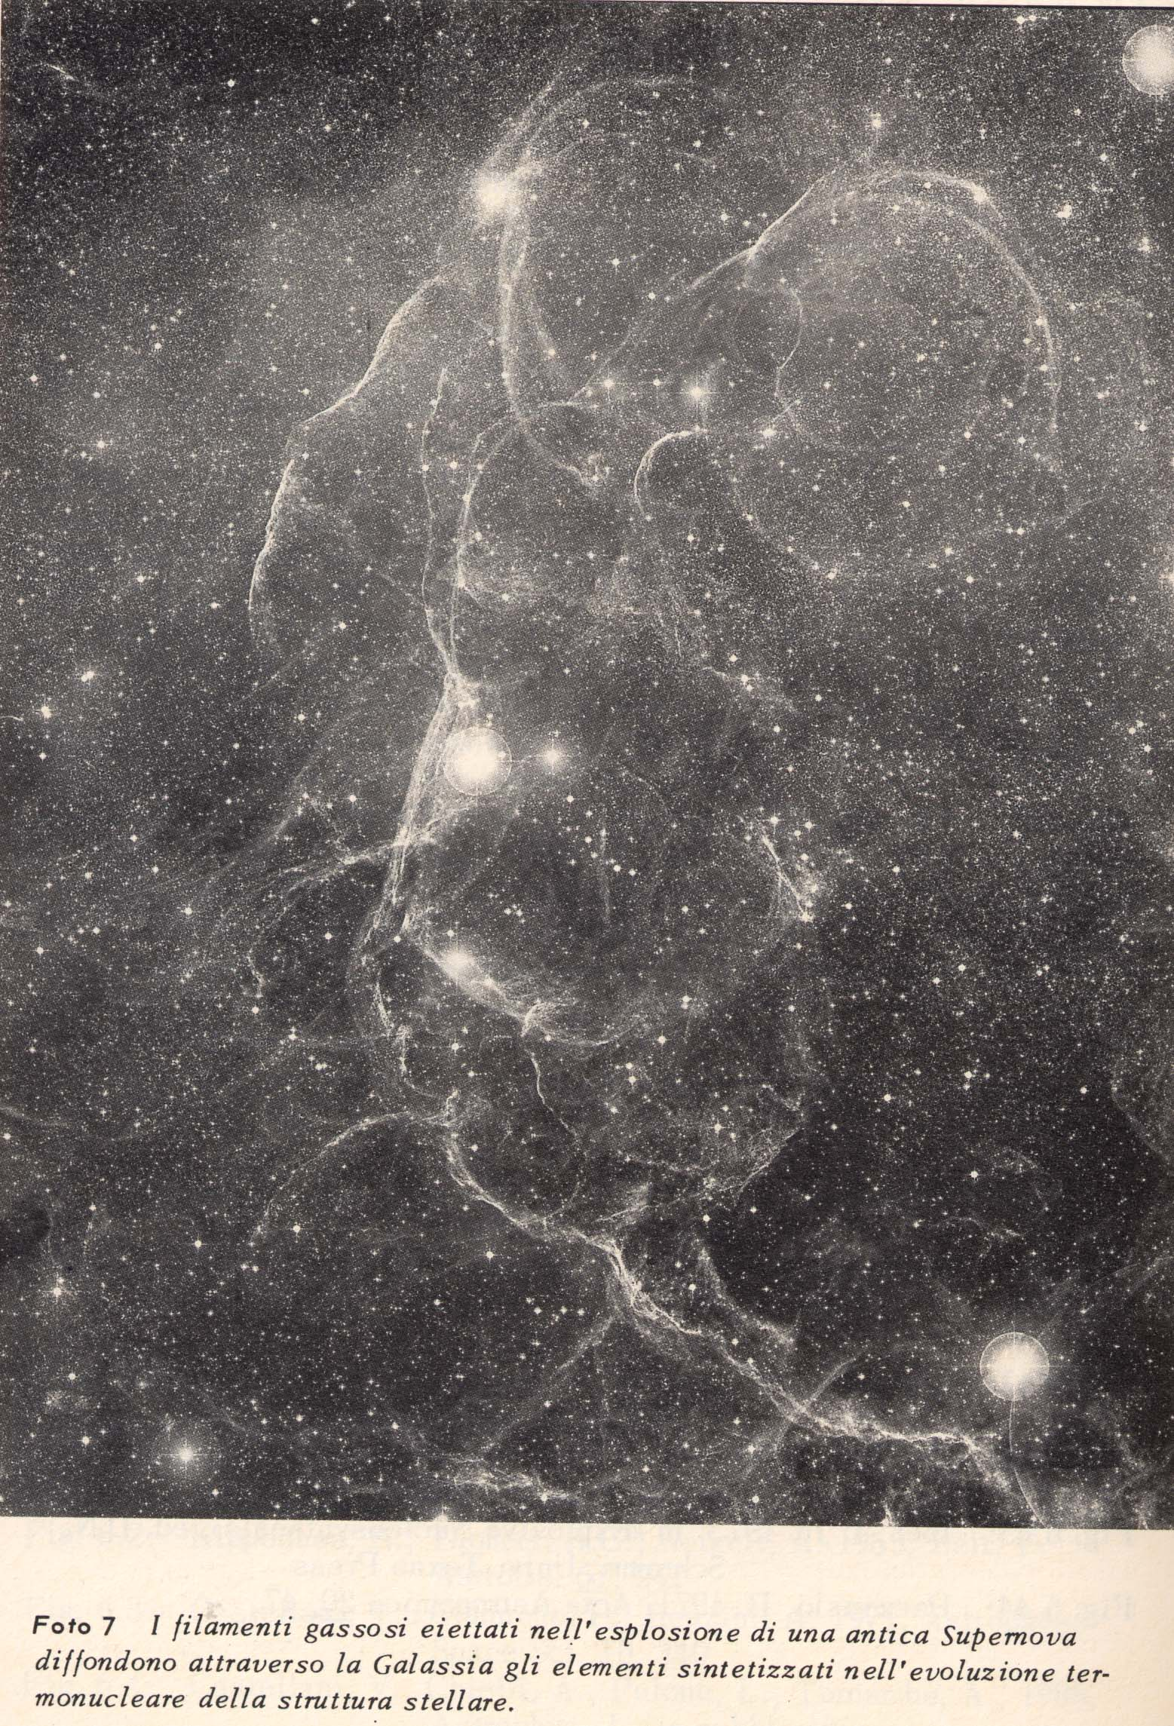
Resti di una supernova
Gli atomi pesanti sono stati costruiti nell’esplosione di una supernova precedente al nostro sole

Slide 41
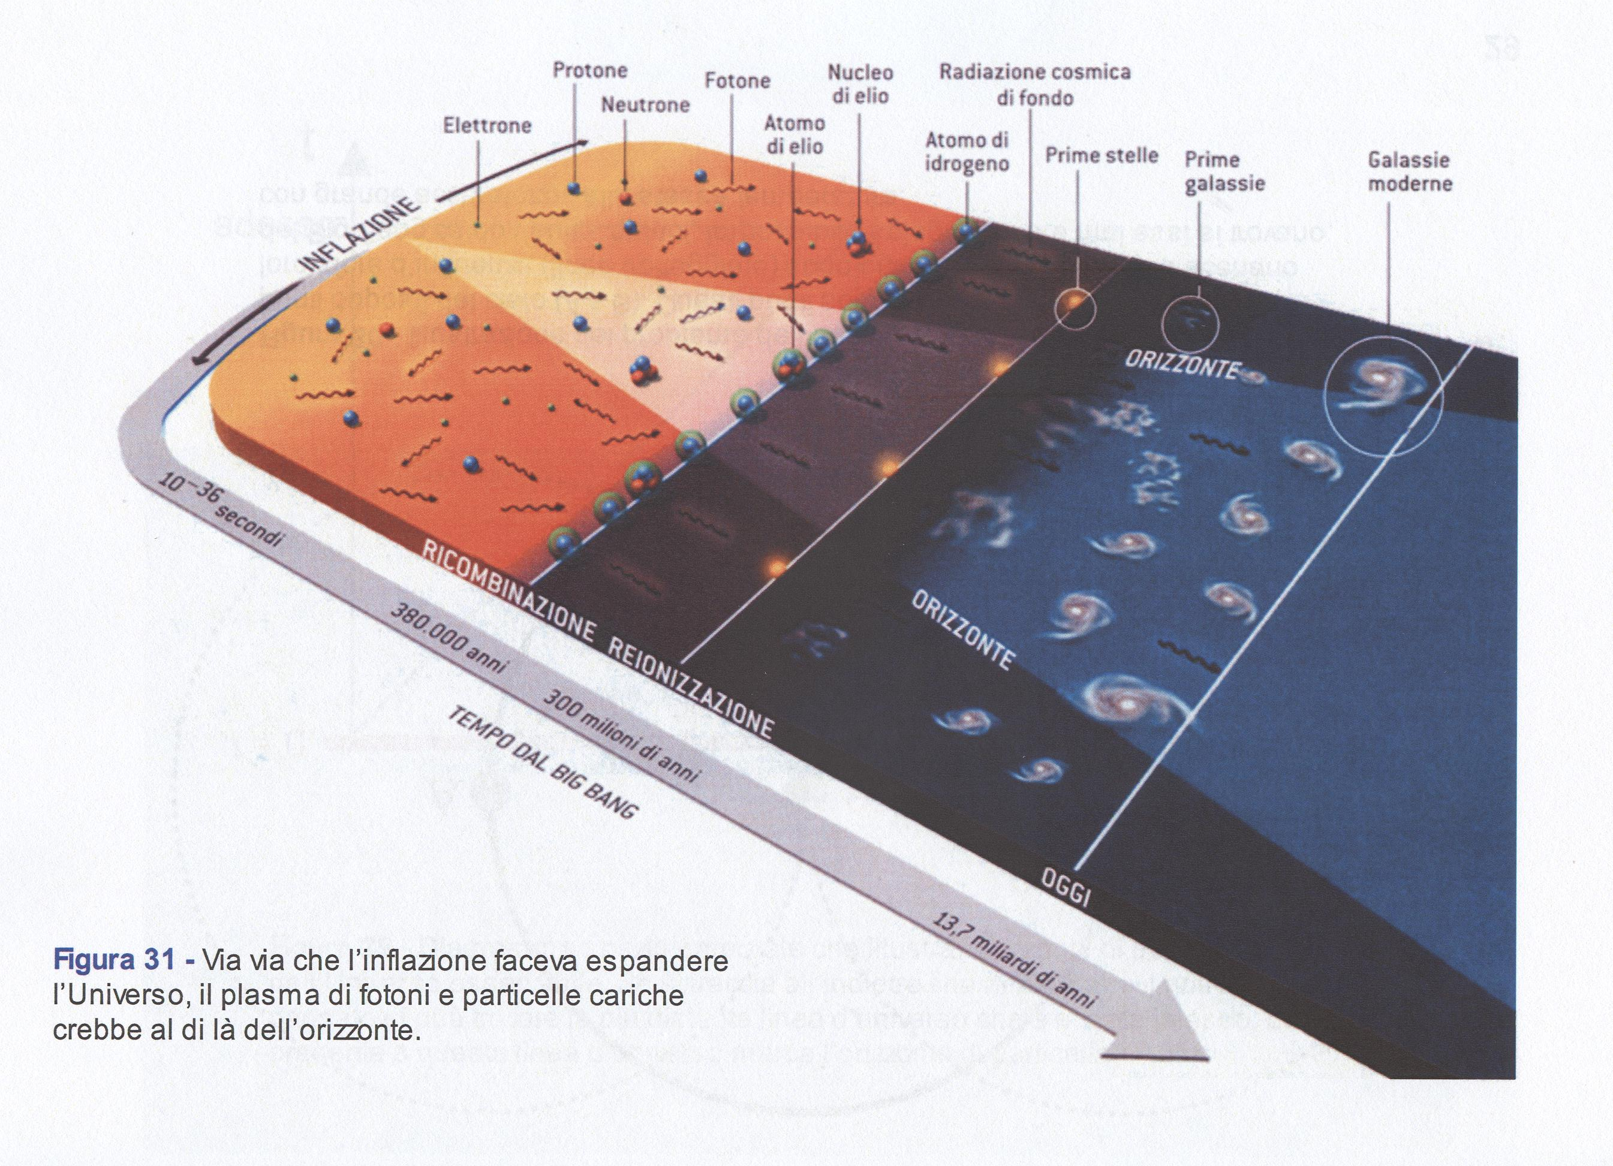
3 minuti

Slide 42
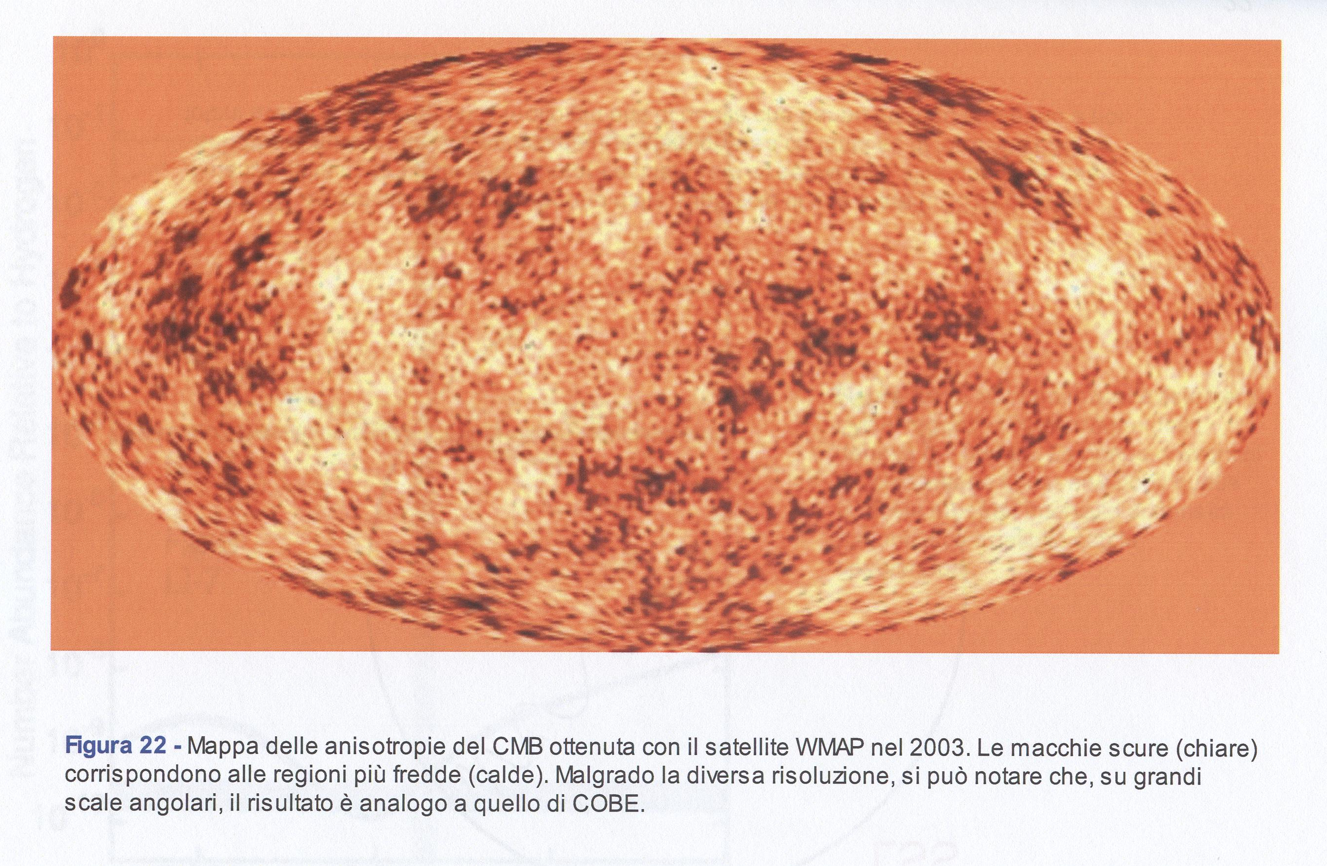

Slide 43
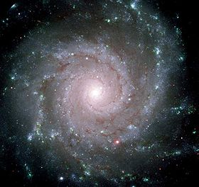
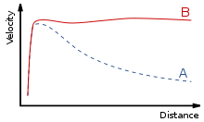
LA MATERIA OSCURA !?!

Slide 44
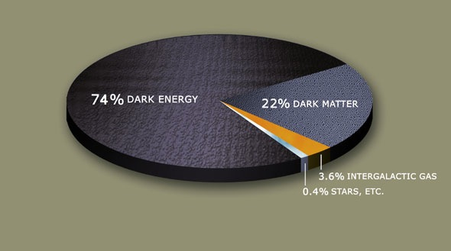
NON SAPPIAMO COME SIA ORA!!...

Slide 45
Da come si allontanano le galassie ……….
LA GRANDE ESPLOSIONE INIZIALE
La forza di gravità, la Fisica sub-nucleare e quella nucleare spiegano come si sono formate le galassie e come si è evoluto l’Universo a partire dal momento iniziale della creazione……………..
Non è straordinario che il genere umano abbia acquisito questa consapevolezza?

Slide 46
7° RIVOLUZIONE
LA TECNOLOGIA

Slide 47
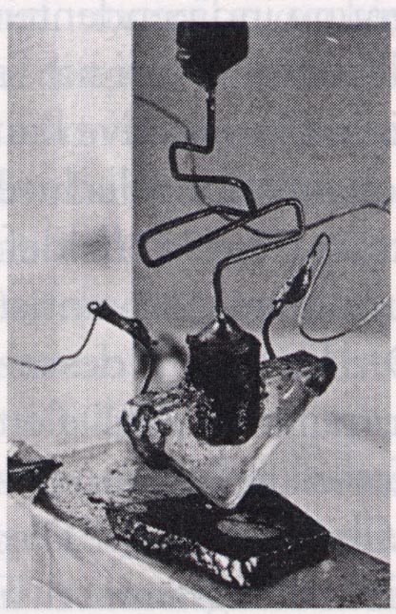
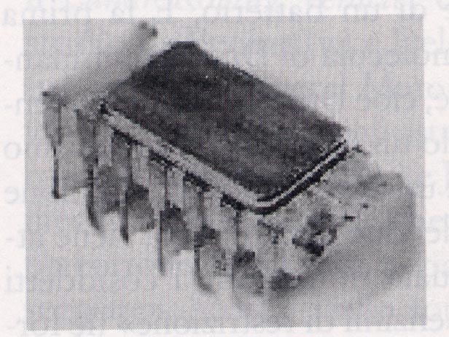
1947-Il primo Transistor
1971-Il primo CHIP
(2550 transistor)
Inizia l’era dell’elettronica e dei calcolatori

Slide 48
Applicazioni della LA MECCANICA QUANTISTICA
1947- cristalli di Si costruzione del primo transistor
1948- IBM- Primo calcolatore dotato di memoria con programmi
1958- Jack Kilby invenzione del primo circuito integrato
1960- Realizzato il primo LASER- miniaturizzazione dell’elettronica…
(primo laser chirurgico nel 1967)
….la corsa per la luna….
1965- George Heilmeiner inventa lo schermo a cristalli liquidi
- Primo collegamento a distanza tra calcolatori
1969- Primo orologio al quarzo
1971- Realizzato il primo microcalcolatore
1972- Prima calcolatrice tascabile HP-35
1973- Nasce Internet
1976- Nasce l’Apple II il primo PC
Primi anni 1990 viene inventato il www……..

Slide 49
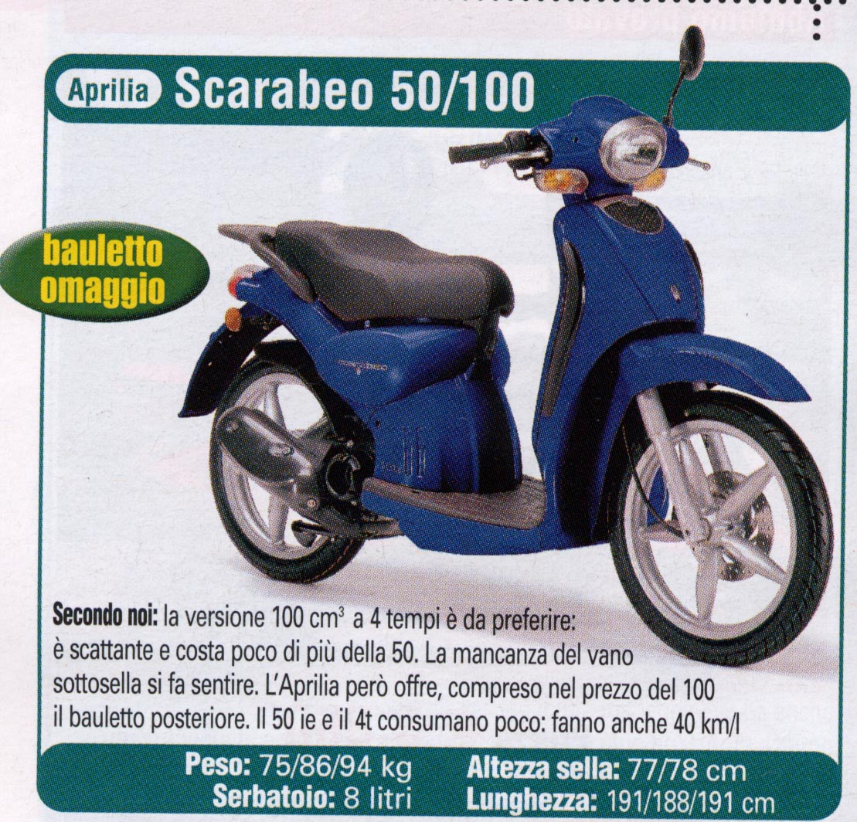
Elettrodinamica
Meccanica quantistica
Termodinamica
Termodinamica
Meccanica

Slide 50
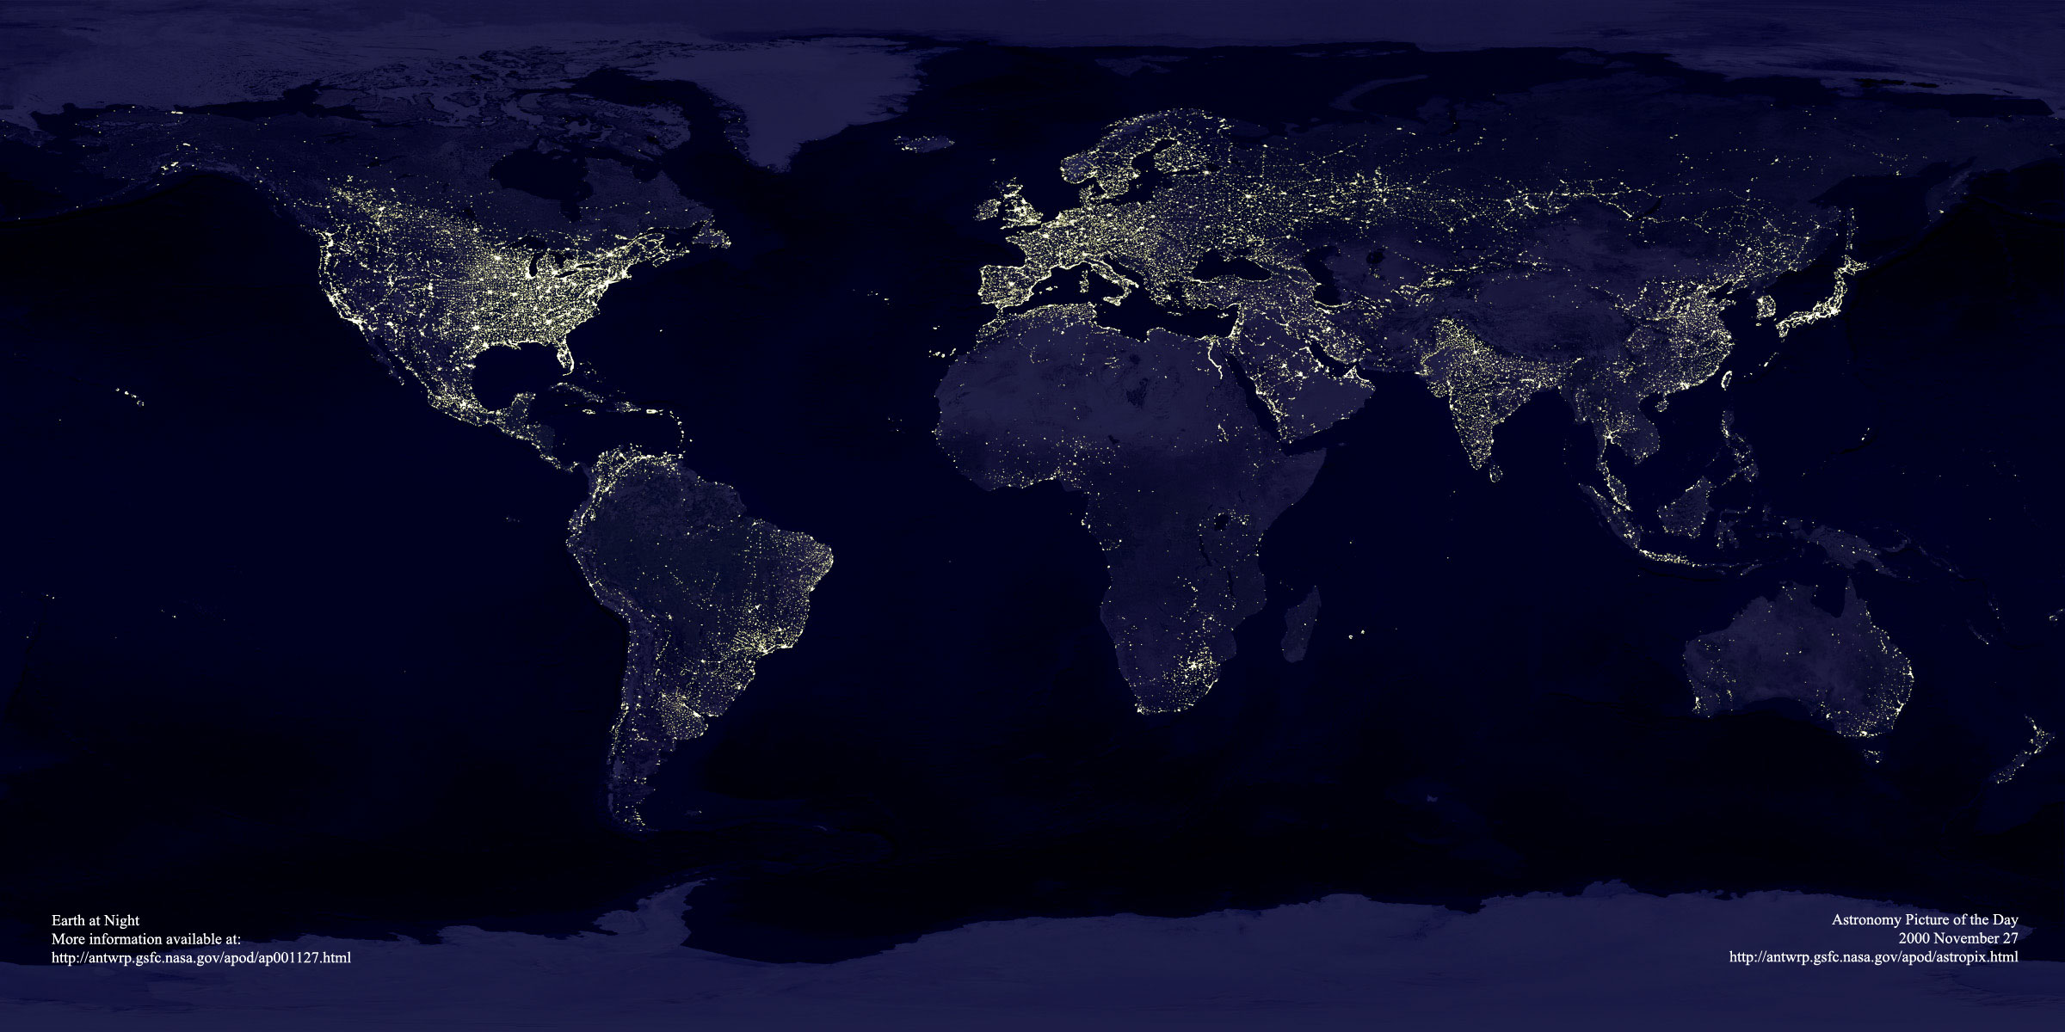
Applicazione dell’Elettromagnetismo!!

Slide 51
INVENZIONE DEL METODO SCIENTIFICO
è la verifica sperimentale che sceglie la teoria giusta
Il sapere scientifico ha permesso l’acquisizione da parte dell’umanità di forme di vita migliori e più complesse
QUESTO CI HA CAMBIATO
è un processo inarrestabile

Slide 52
La ricerca in Fisica di base ha prodotto
PROFONDI cambiamenti culturali
Le RICADUTE TECNOLOGICHE cambiano la società
La medicina
La televisione
Il web
I telefonini
Le fabbriche
L’organizzazione sociale
ecc, ecc
Si poteva o doveva fermare questo processo?

Slide 53
NO, è parte della storia, per come siamo fatti
Cultura
Politica
Religione
Benessere

